Slide 1
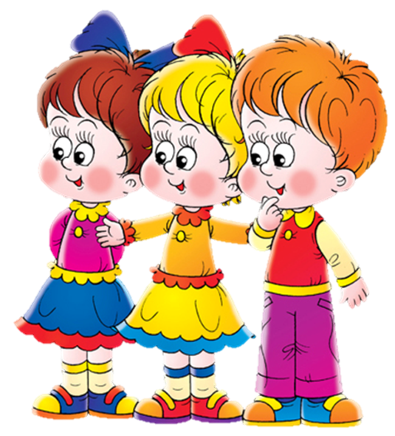
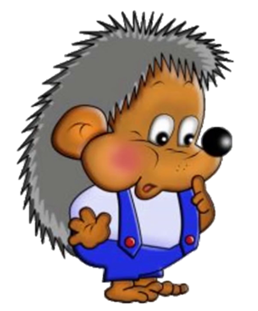
В гостях у ёжика Топтыжки
В гости к ёжику Топтыжке пришли ребятишки. Он показал и рассказал, что такое лес. Рассказал какие бывают растения, деревья и грибы. А потом загадал детям загадки. Помоги отгадать загадки Топтыжки? Объясни как ты догадался.
Для детей 4-5 лет

Slide 2
Цель: актуализировать и расширять словарный запас по теме «лес, деревья, кустарники»; формировать грамматический строй речи у дошкольников 4-5 лет
Задачи:
Отгадывание предметов по характерным признакам
Развитие словесно-логического мышления
Установление причинно-следственных связей

Slide 3
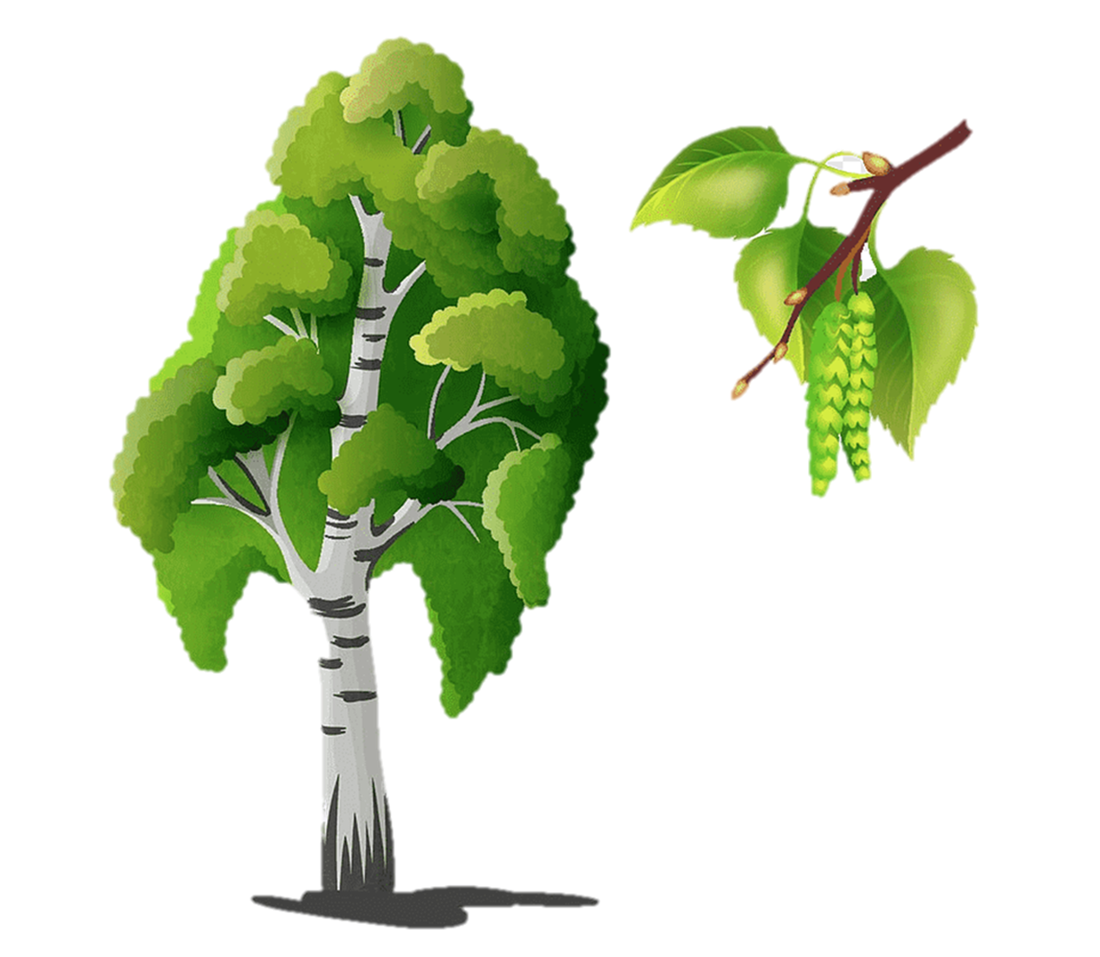
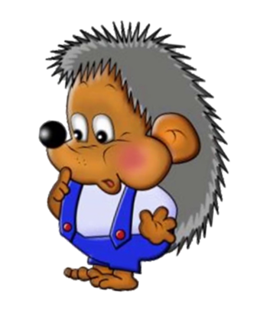
Белоствольные красавицы
Дружно встали у дорожки,
Книзу веточки спускаются,
А на веточках сережки.
Берёза

Slide 4
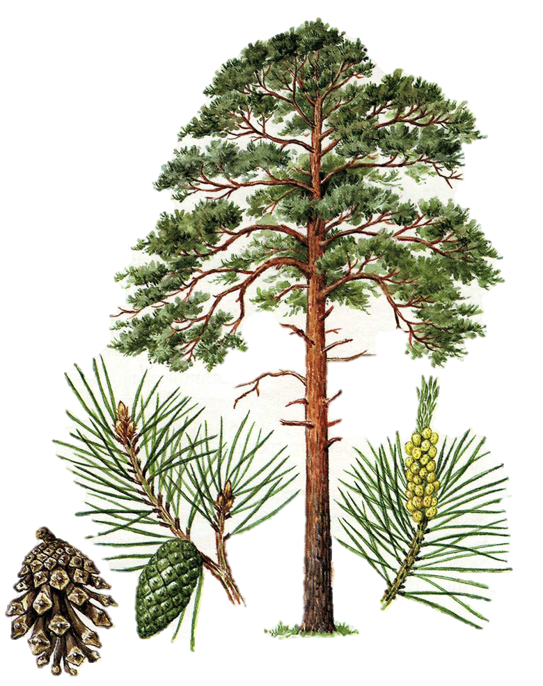
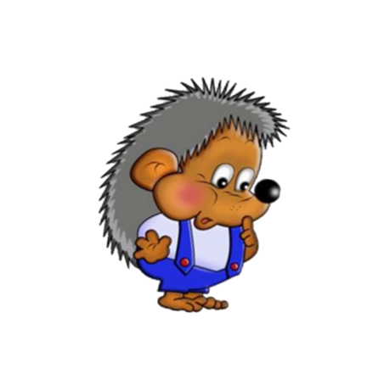
Хоть колюча, но не ёлка,
Подлинней её иголки,
А кора тонка, красна!
Та красавица – ...
Сосна

Slide 5
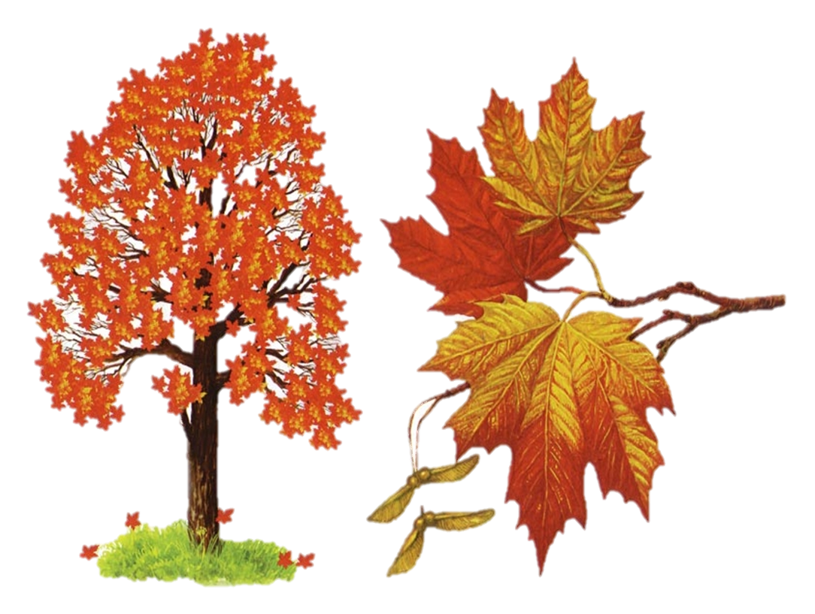
Жёлто – красная одёжка, Каждый листик, как ладошка. Осенью всех ярче он. Догадались? Это …
Клён

Slide 6
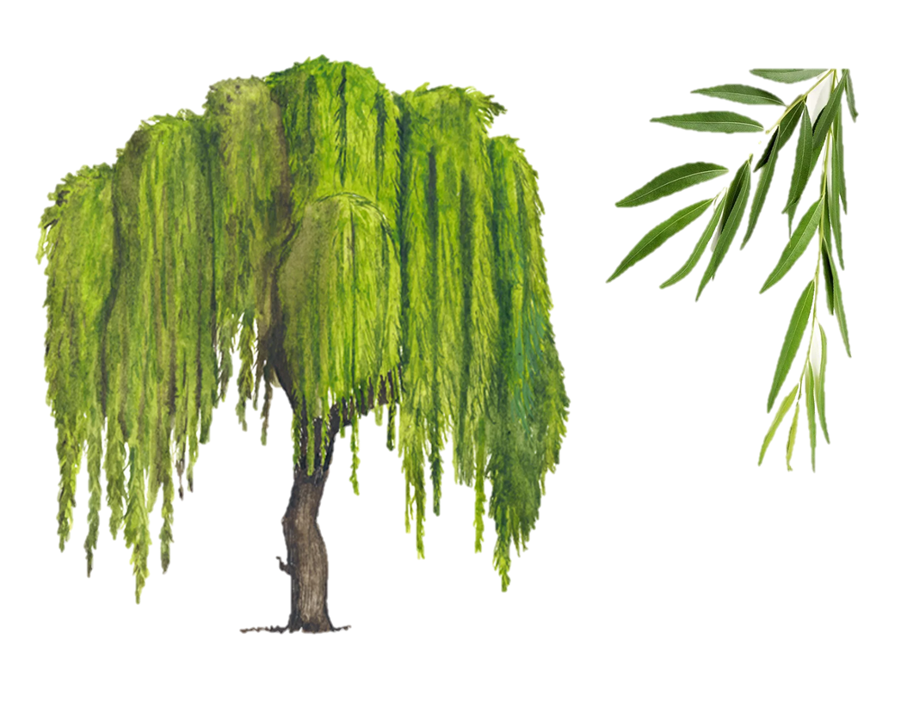
Кудри в речку опустила
И о чем-то загрустила,
А о чем она грустит,
Никому не говорит.

Slide 7
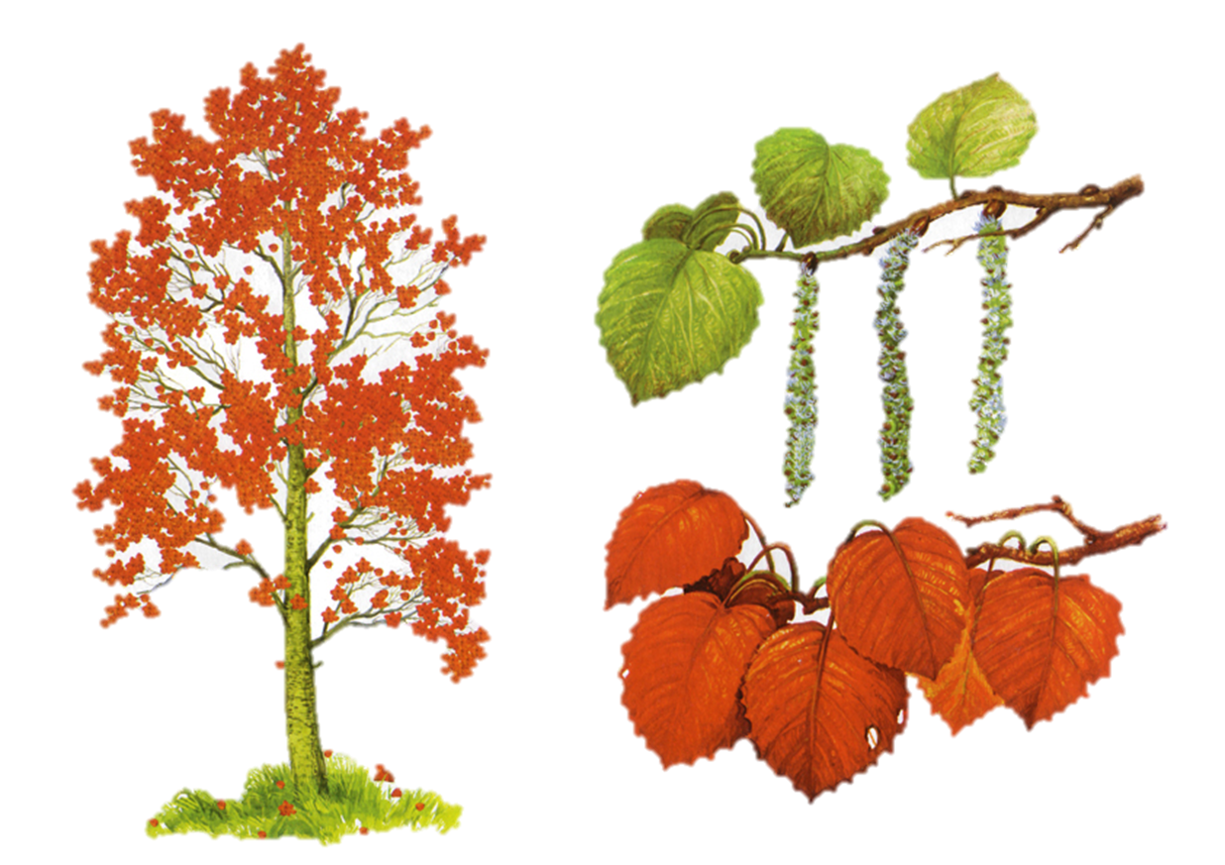
Хоть неплохо я одета,
Бьет озноб меня всегда.
И весной, и жарким летом
Вся дрожу, как в холода.
Осина

Slide 8
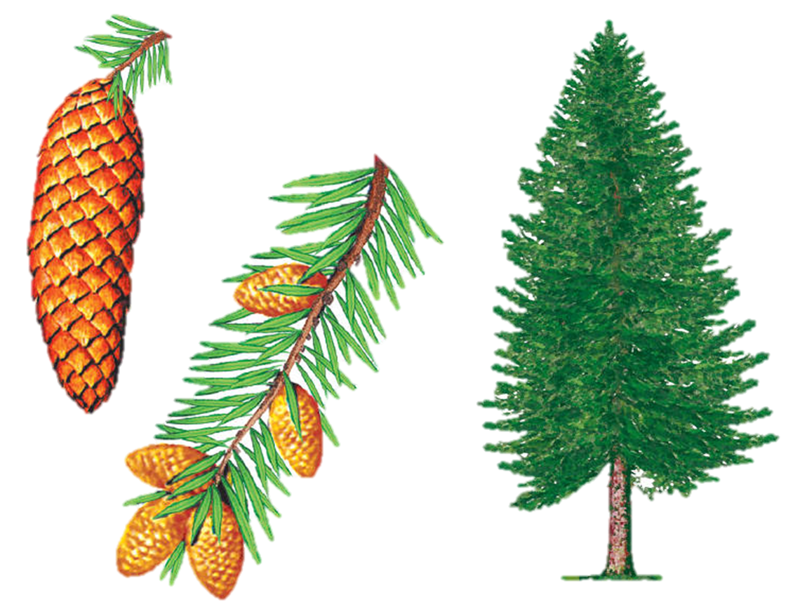
Её всегда в лесу найдёшь –
Пойдем гулять и встретим:
Стоит колючая, как ёж,
Зимою в платье летнем.
Ель

Slide 9
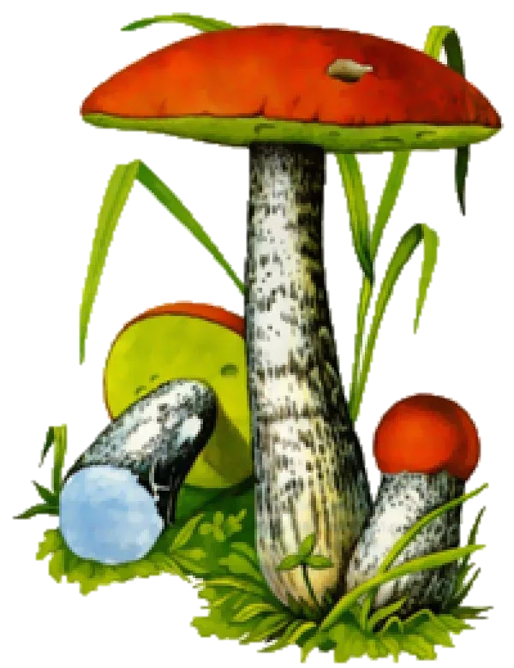
В красной шляпе под осиной
К шляпе жёлтый лист прилип…
Полезай скорей в корзину
Ты съедобный, вкусный гриб.
Подосиновик

Slide 10
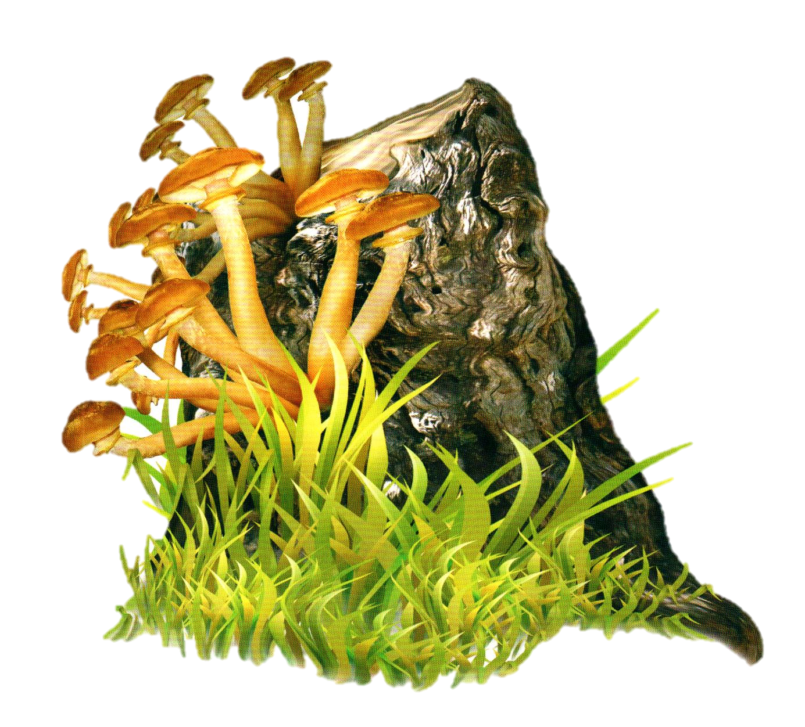
На пеньке сидят братишки.
Все в веснушках, как мальчишки.
Эти дружные ребята
Называются...
Опята

Slide 11
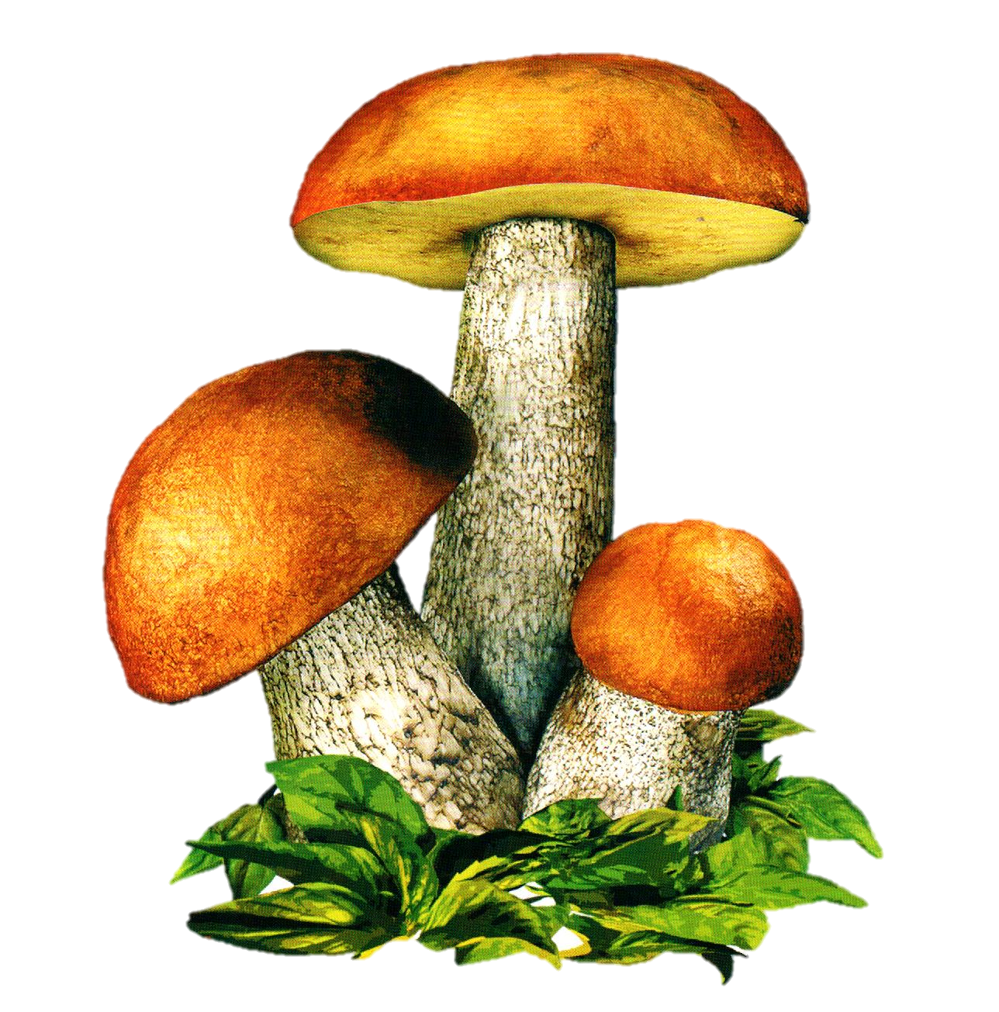
Под берёзой старичок,
На нем бурый колпачок,
И пиджак с пестринкой,
А сапожки — с глинкой.
Подберёзовик

Slide 12
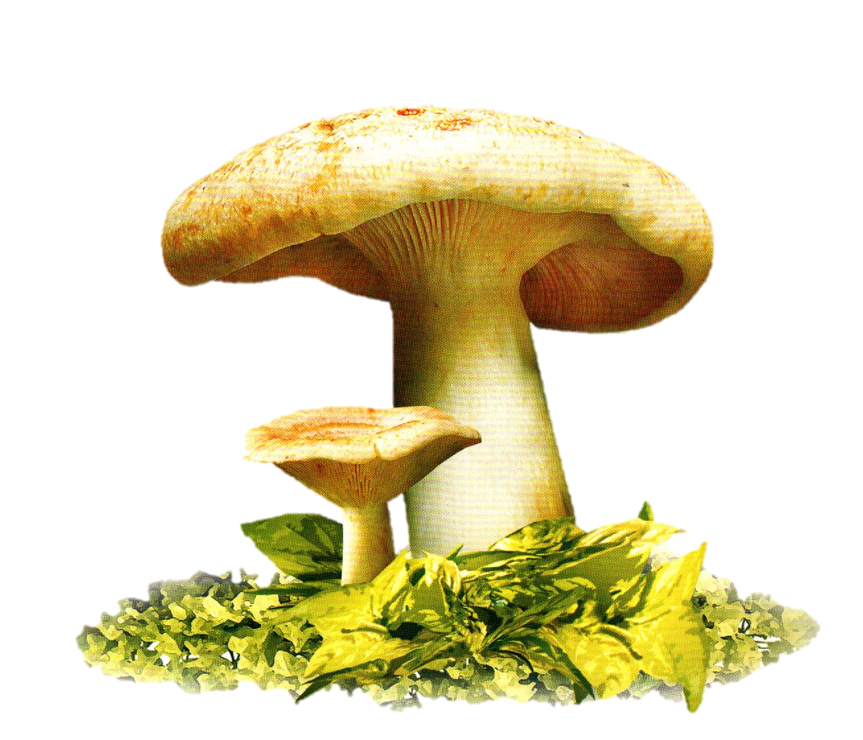
Он растёт, где есть берёзы,
Любит дождь, туман и росы.
Сверху шляпки есть ворсинки,
Снизу белые пластинки.
Для засолки лучший он
С незапамятных времён.
Грибники все наизусть
Скажут вам что это…
Груздь

Slide 13
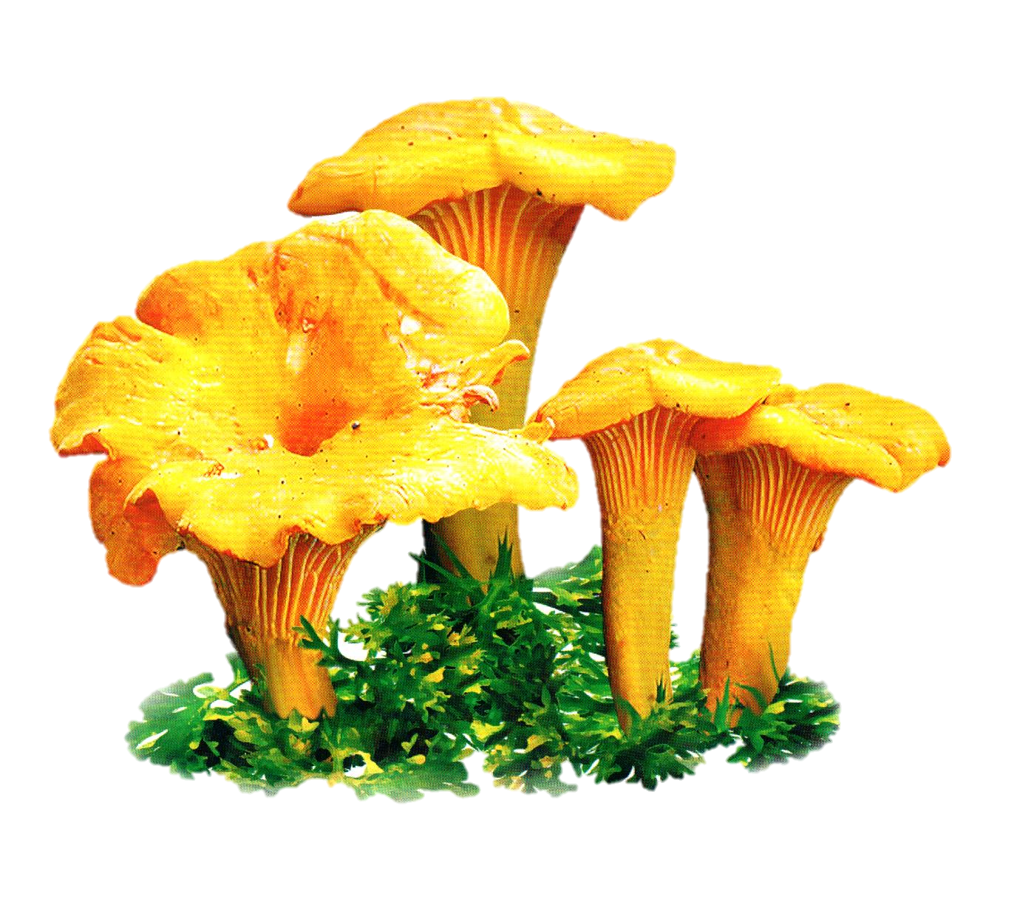
Если их найдут в лесу,
Сразу вспомнят про лису.
Рыжеватые сестрички
Называются…
Лисички

Slide 14
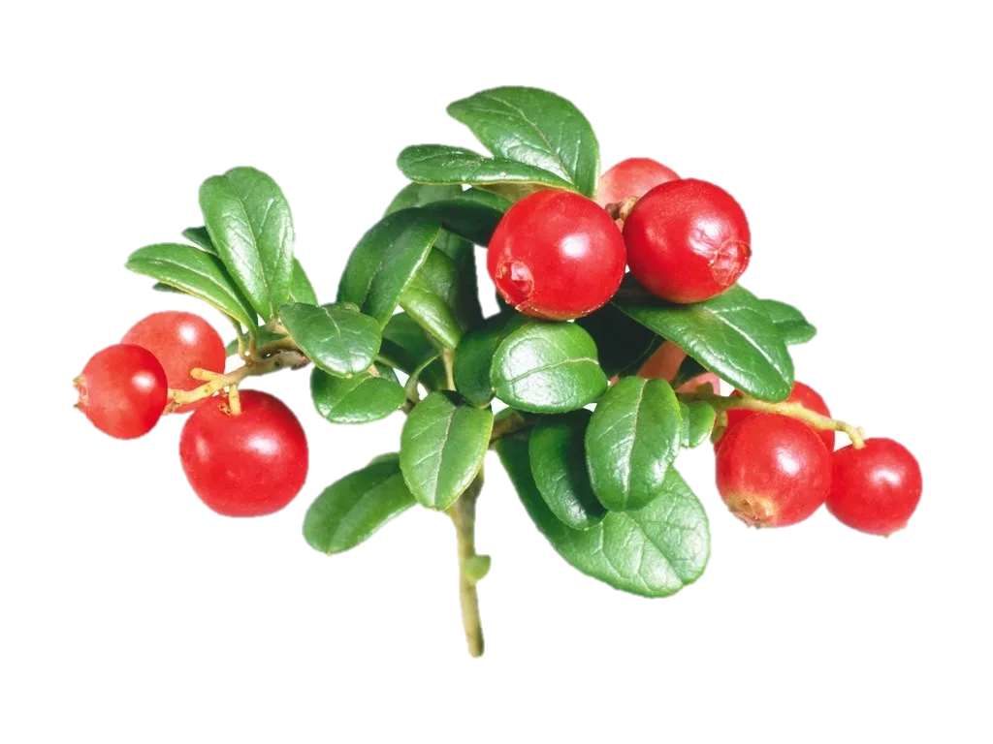
Словно мелкий виноград,
Гроздья красные висят.
В сентябре их соберешь,
Витамины запасешь.
Средь валежника - смотри-ка! -
Что за ягодка?...
Брусника

Slide 15
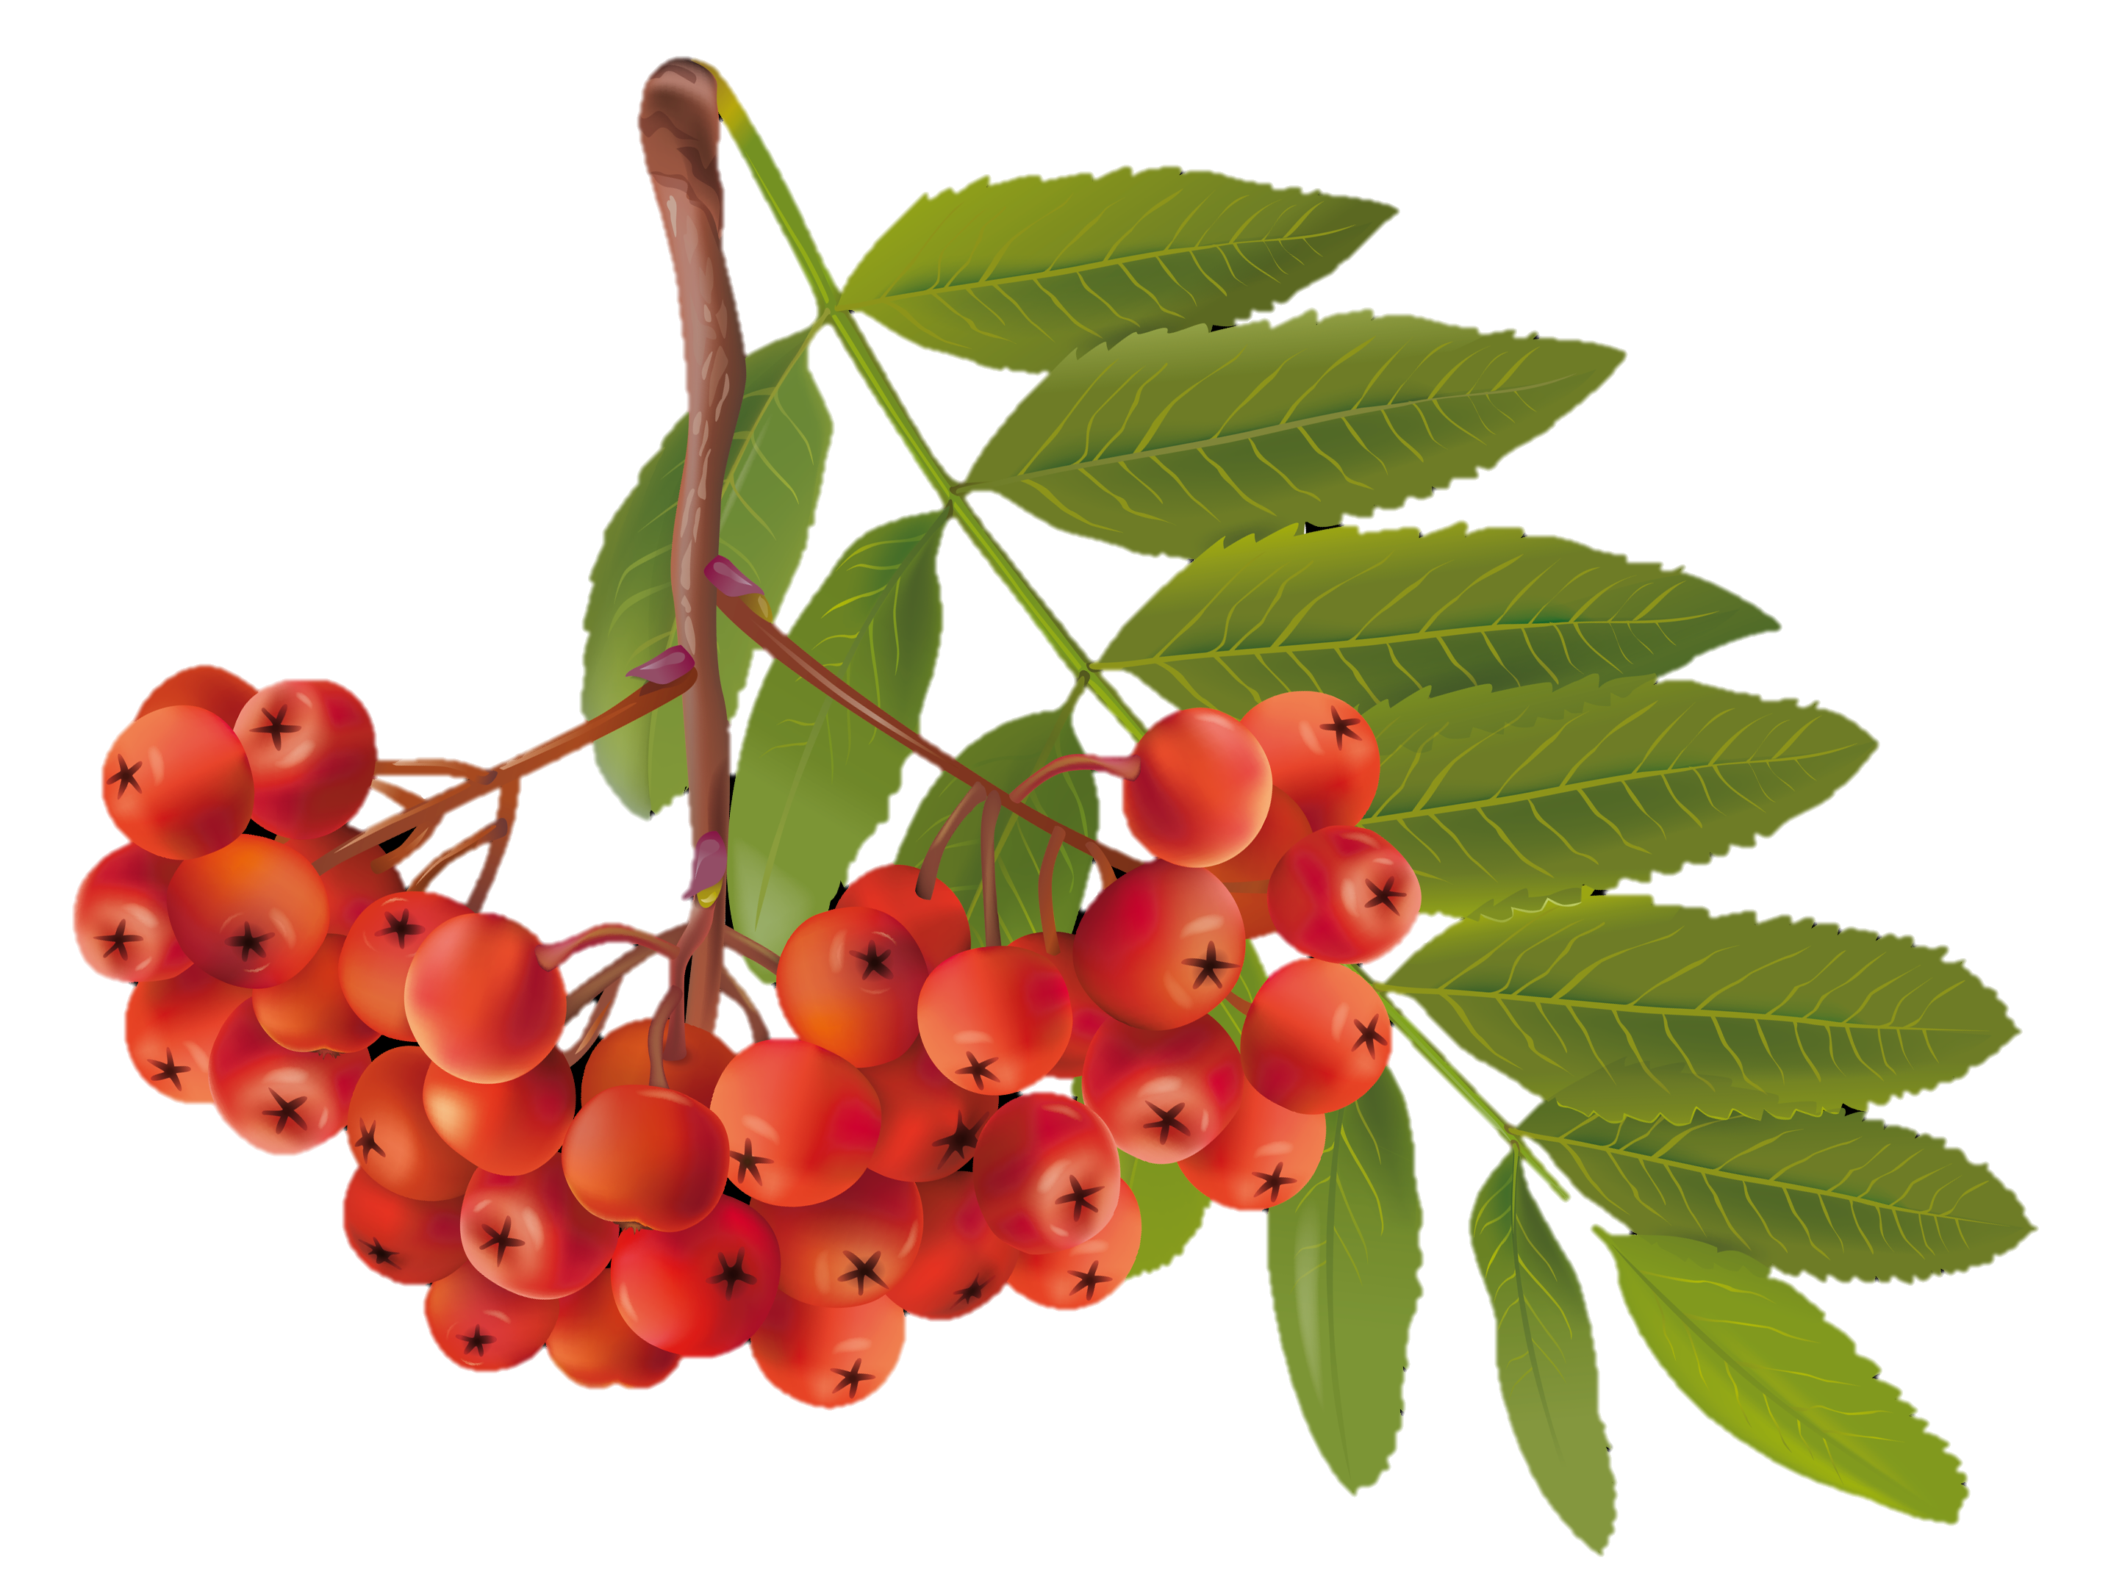
Много ягодок – огней
Будет осенью на ней.
И подарит для Марины
Бусы красная ...
Рябина

Slide 16
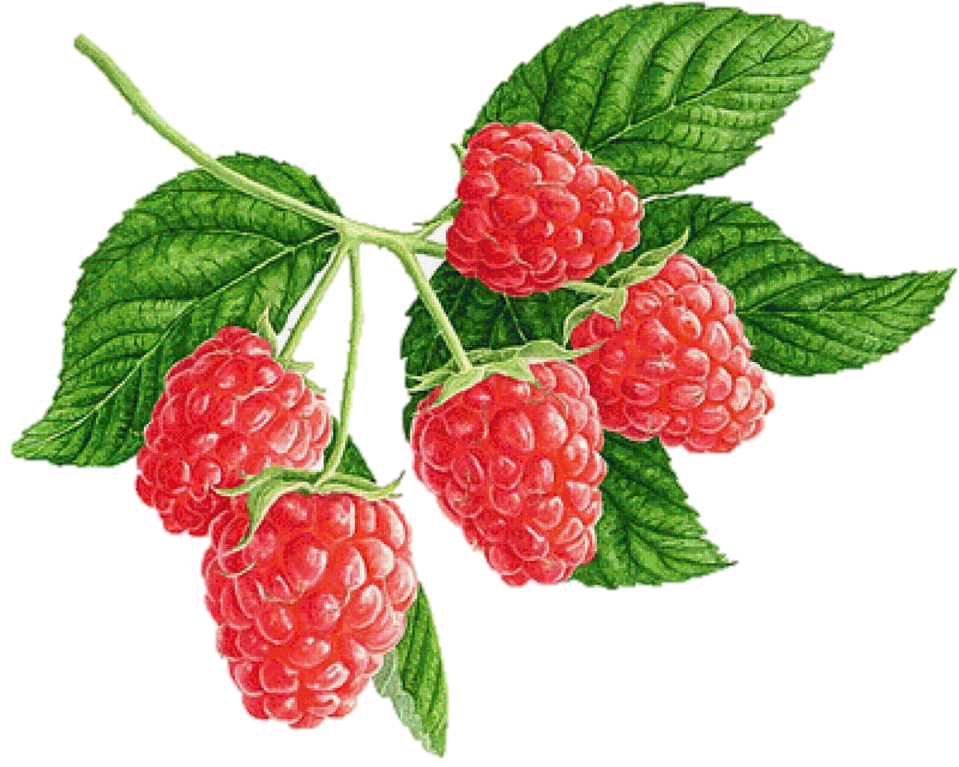
Ягоды лесные эти
Любят бурые медведи.
Не рябина, не калина,
А с колючками…
Малина

Slide 17
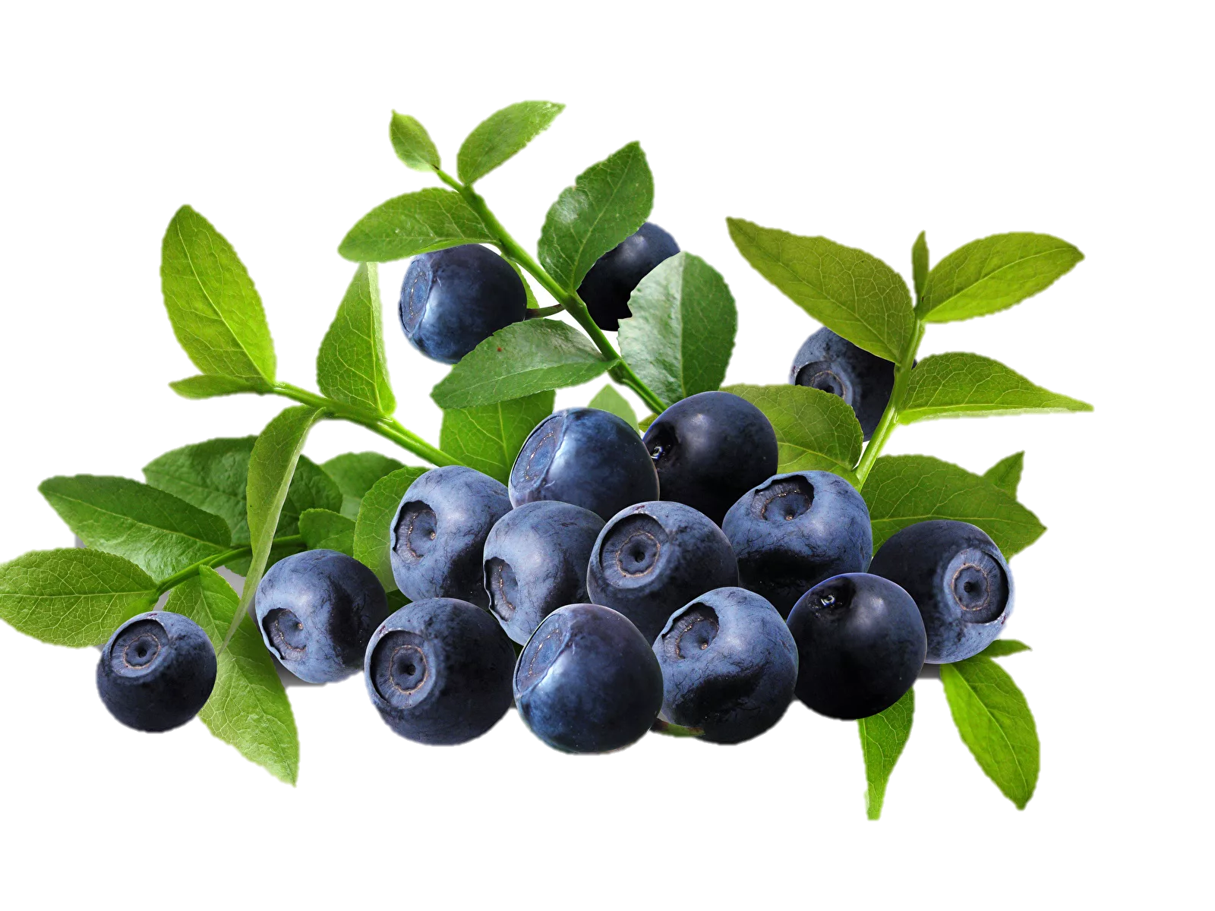
Что за ягода такая - голубая – голубая?
На болоте, там и тут эти ягоды растут.
Ягодка как капелька, чуть продолговатенька,
На кустике качается, как она называется?
Голубика

Slide 18
Ты – молодец! Отгадал все загадки!

Slide 19
Источники:
М.Г. Борисенко, Н.А. Лукина – Грамматика в играх и картинках. Грибы
М.Г. Борисенко, Н.А. Лукина – Грамматика в играх и картинках. Ягоды
М.Г. Борисенко, Н.А. Лукина – Грамматика в играх и картинках. Осень
https://zagadki.info/zag/lisichki.html
https://poisk-ru.ru/s32422t19.html

Slide 20
Авторы – разработчики:
Педагог-психолог
Белкина Александра Евгеньевна
Учитель-логопед
Шевелева Ирина Олеговна
МБДОУ г. Иркутска детский сад № 8

